Slide 1

DEVOPS
JORGE LOPEZ BLASCO

Slide 2

PRESENTACIONES
NOMBRE Y UBICACIÓN
EXPERIENCIA PREVIA CON DEVOPS
EXPERIENCIA PREVIA CON GIT
EXPERIENCIA PREVIA CON DOCKER

Slide 3
estructura del curso
Introducción
Pruebas
Integración continua
Entrega continua
Docker en CI

Slide 4
Modulo 1: Introducción a devops
Introducción
Conceptos
Objetivos
Principios
Herramientas
Versionado
Calidad del Software

Slide 5
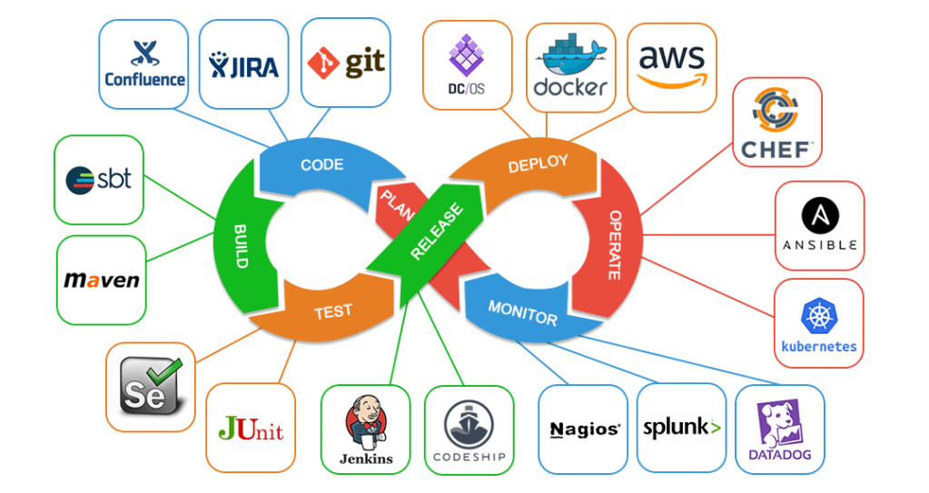
Introducción

Slide 6
VENTAJAS DEVOPS
Una mejor y más rápida entrega de productos
Resolución de problemas en menos tiempo y con menor complejidad
Mejor escalabilidad y disponibilidad
Entornos de funcionamiento más estables
Mejor utilización de los recursos
Mayor automatización
Mayor visibilidad de resultados del sistema
Mayor innovación

Slide 7
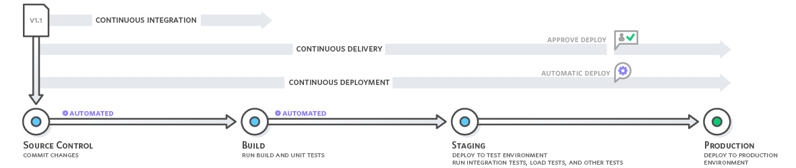
CONCEPTOS: INTEGRACIÓN CONTINUA

Slide 8
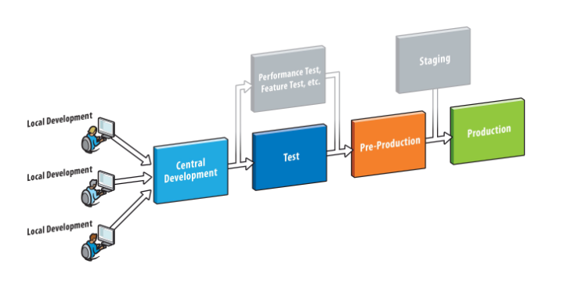
CONCEPTOS: ENTORNOS

Slide 9
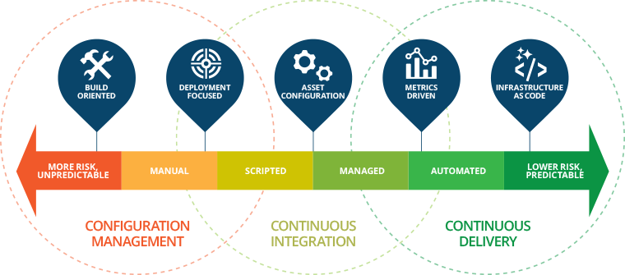
CONCEPTOS: ENTREGA CONTINUA

Slide 10
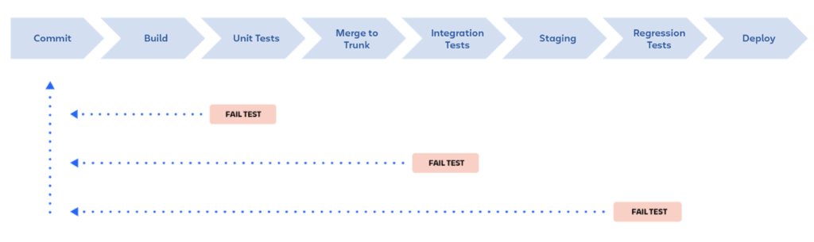
CONCEPTOS: PIPELINE

Slide 11
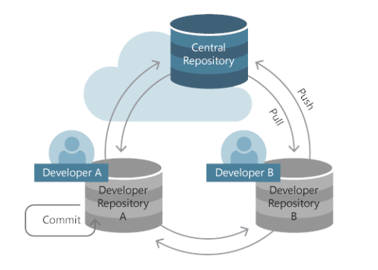
CONCEPTOS: REPOSITORIO

Slide 12
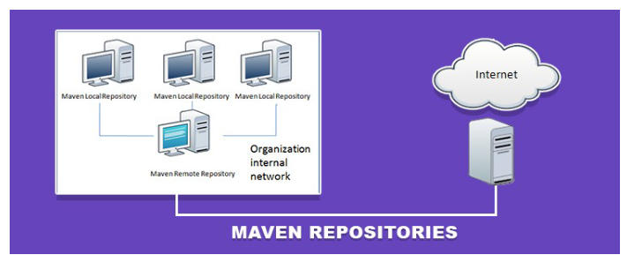
CONCEPTOS: gestor de dependencias

Slide 13
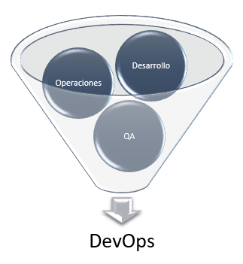
OBJETIVOS

Slide 14
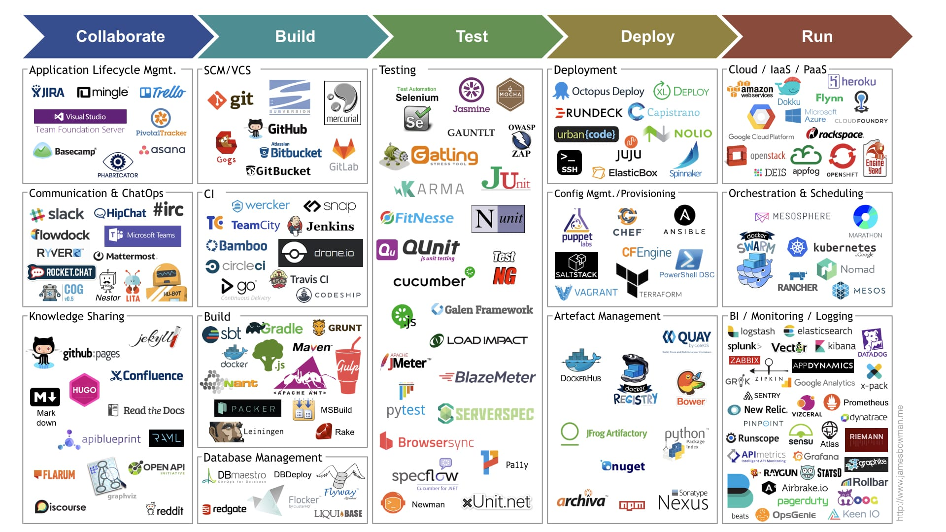
HERRAMIENTAS

Slide 15
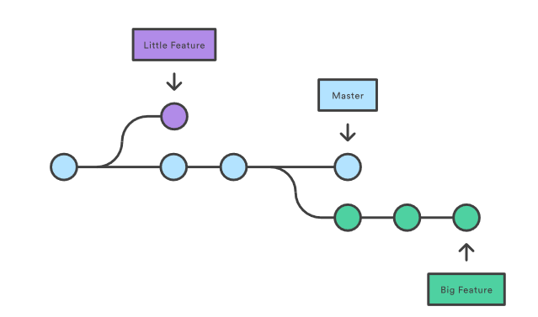
control de versiones

Slide 16
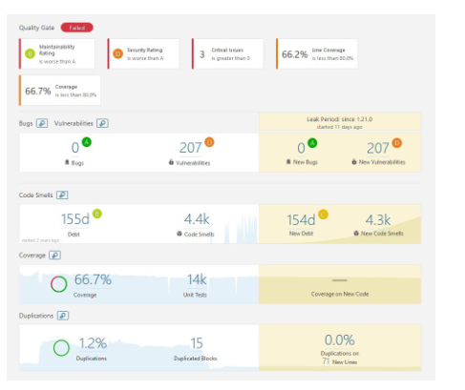
Calidad De Software

Slide 17
Modulo 2: PRUEBAS
Tipos de pruebas
Pruebas de unidad
Pruebas de integración
Pruebas de aceptación
Pruebas de rendimiento

Slide 18
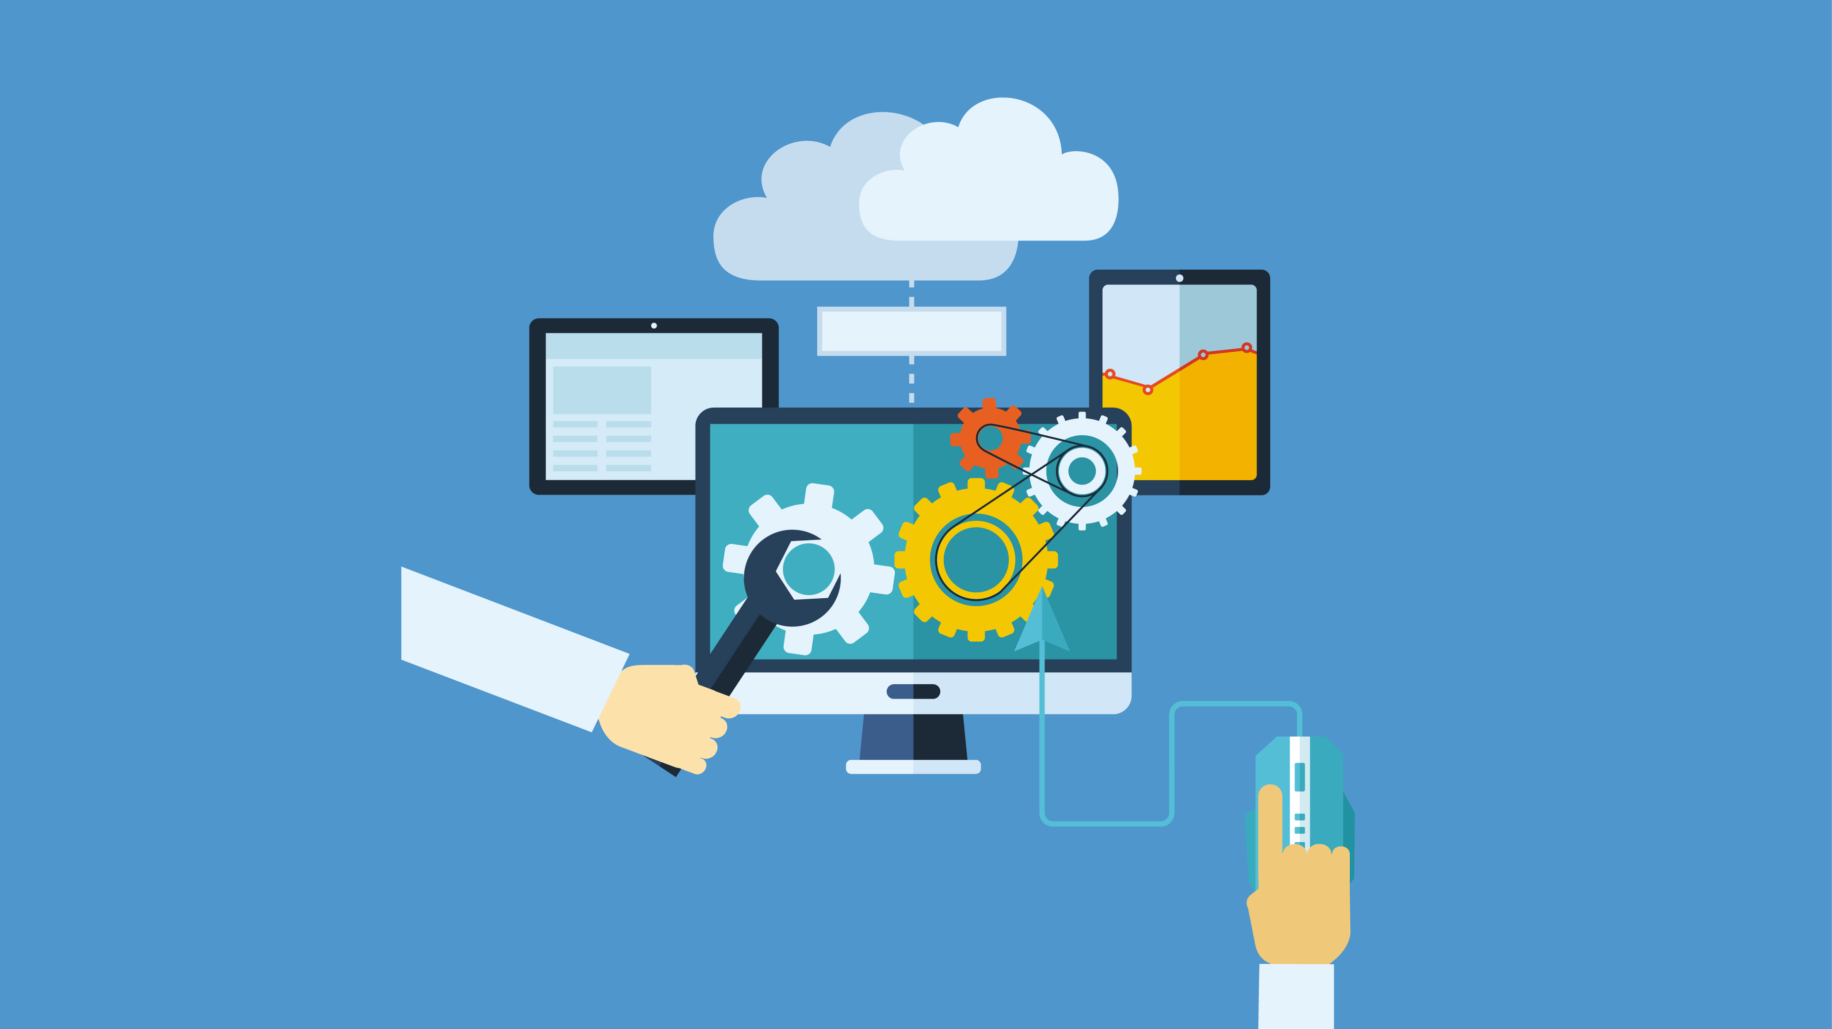
INTRODUCCIÓN A PRUEBAS

Slide 19
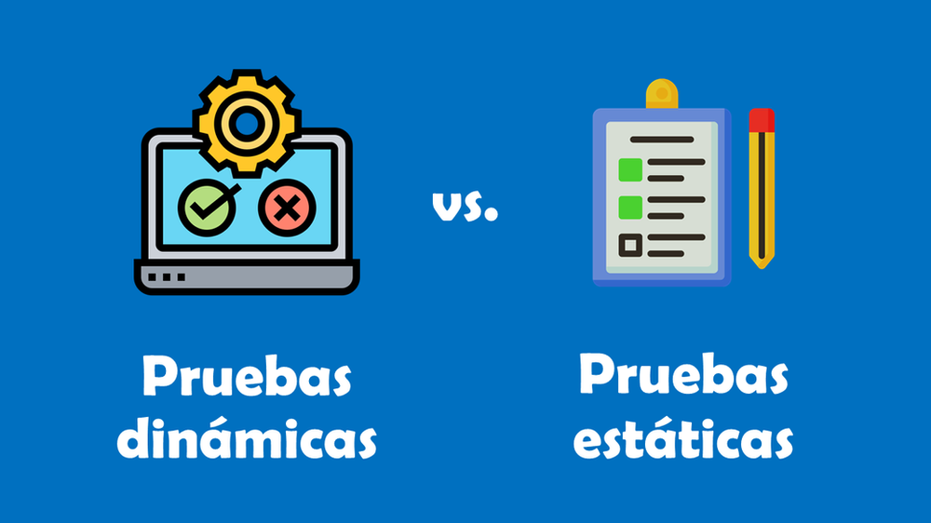
TIPOS DE PRUEBAS

Slide 20
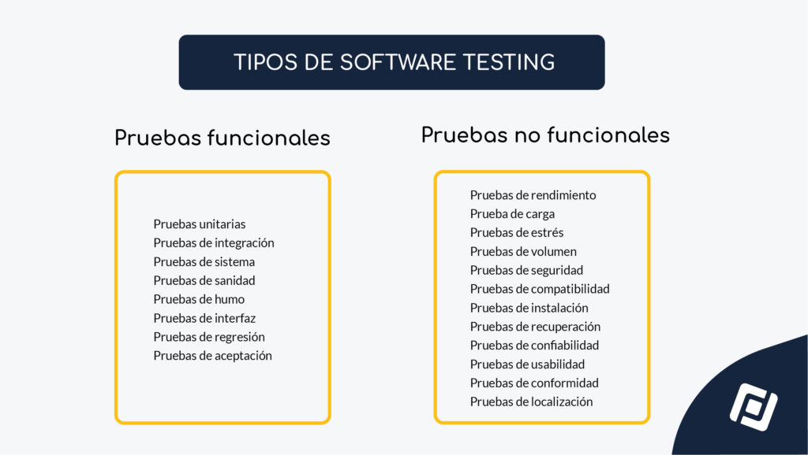
TIPOS DE PRUEBAS

Slide 21
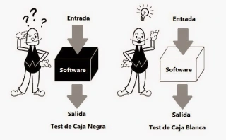
TIPOS DE PRUEBAS

Slide 22
Estrategia de Pruebas
Requisitos de análisis: recogida de requisitos
iniciales
Planificación de Pruebas
Desarrollo de Pruebas
Ejecución de Pruebas
Informes de Pruebas
Análisis de los Informes de Pruebas
Reprueba de Fallos: Cuando se detecta un fallo se prueba esa funcionalidad
Test de Regresión: paso de pruebas que puedan afectar a la corrección
Cierre de las Pruebas: Finalización del proyecto

Slide 23
Diseño de Pruebas
Conocimiento de los Requisitos
Reducción de la funcionalidad a probar
Definición de Casos de Prueba
Relacionar con los Casos de Usuario (historias)
Pensar bien los costes de las pruebas
Enfocarse en las funcionalidades más críticas
Cada prueba requiere su herramienta

Slide 24
HERRAMIENTAS
Pruebas Unitarias: Junit
Pruebas de Integración: Mockito
Pruebas de Aceptación/Funcionalidad Web: Selenium
Bases de Datos/Web Rendimiento: Jmeter/Blazemeter/Gatling
Servidor de Integración Contínua: Jenkins/TravisCI/CircleCI
Herramienta de Seguimiento de Proyectos e Incidencias: Jira/Mantis
Automatizador de la Compilación, Despliegue y Ejecución de proyectos: Maven/Gradle/NPM
Despliegue de aplicaciones: Docker/Kubernetes

Slide 25
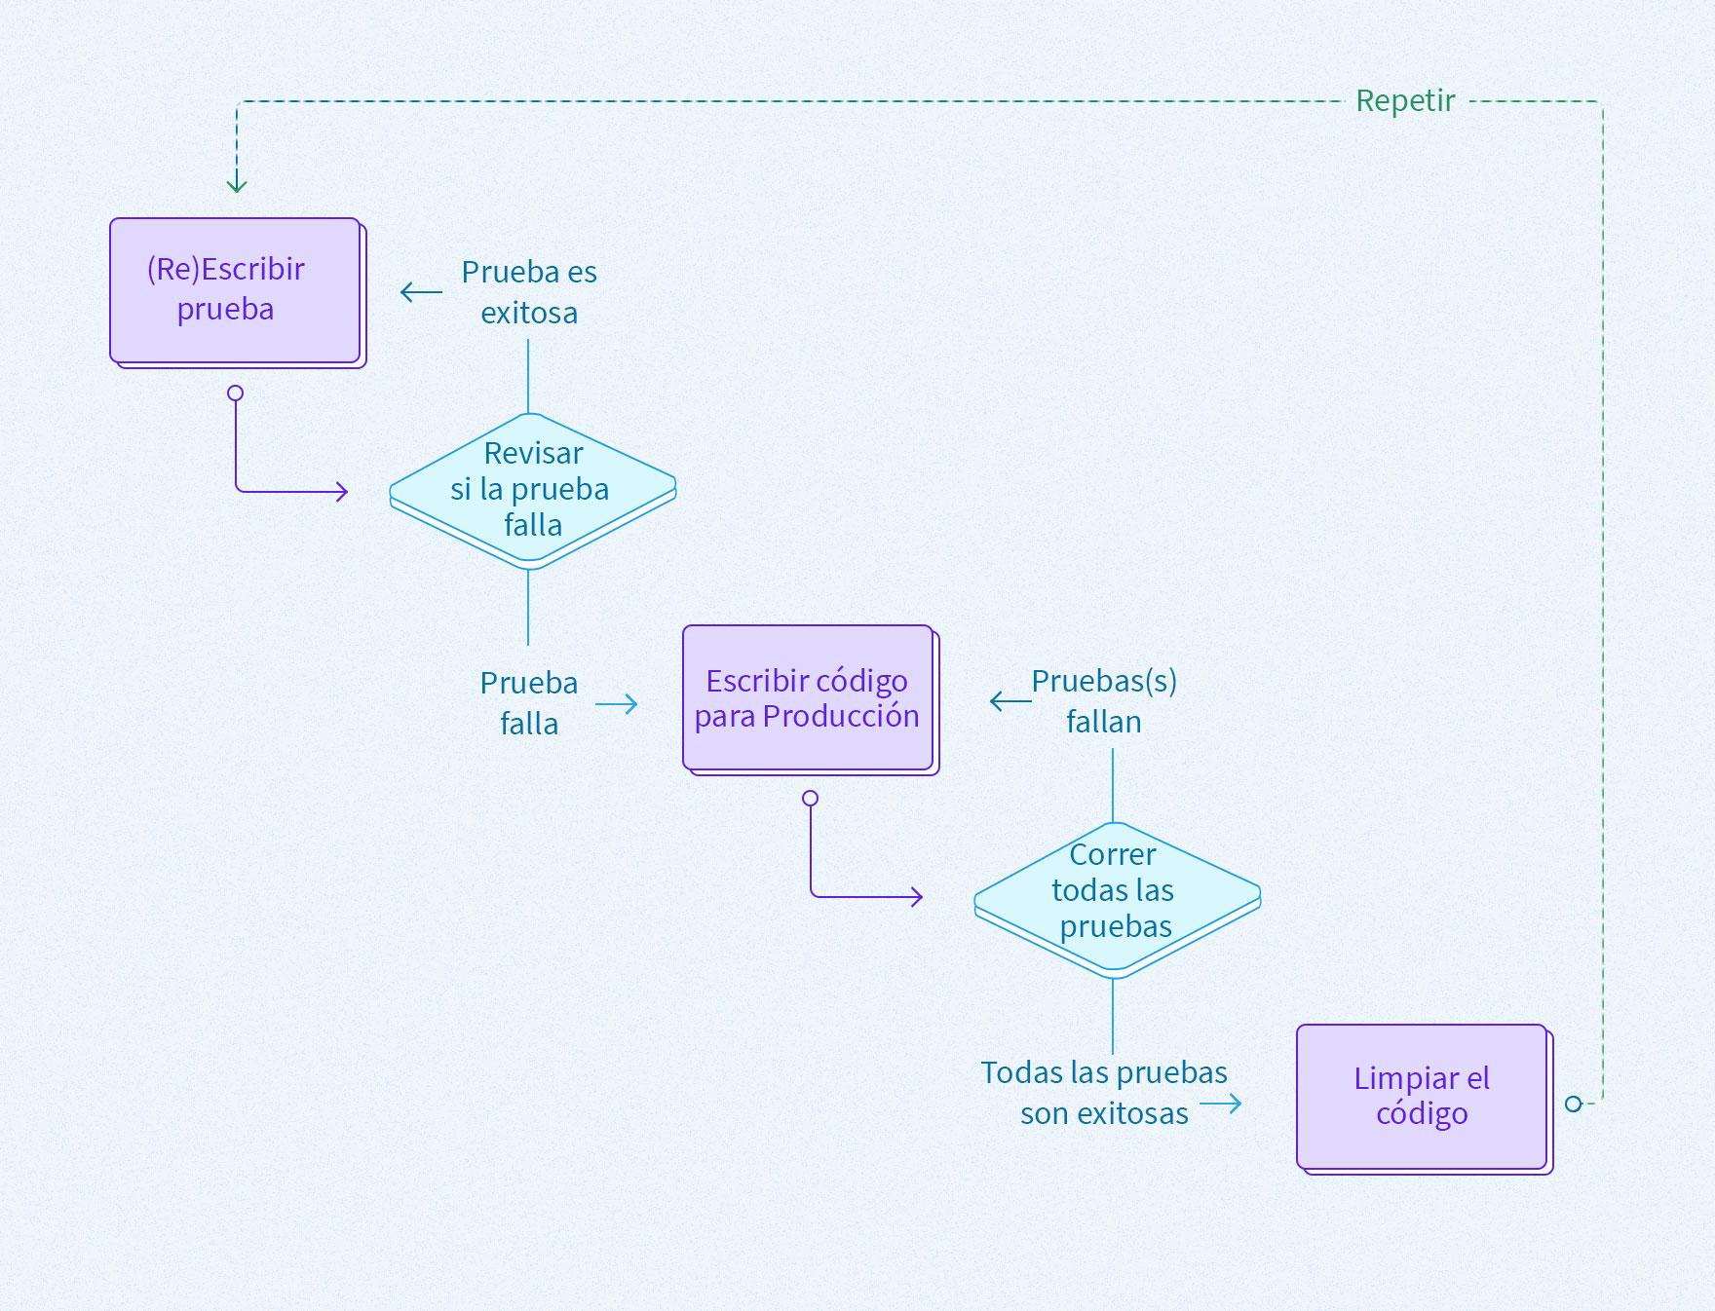
AGILE TESTING

Slide 26

AUTOMATIZACIÓN DE LAS PRUEBAS

Slide 27

PRUEBAS UNITARIAS EN GO CON CLOUD9

Slide 28
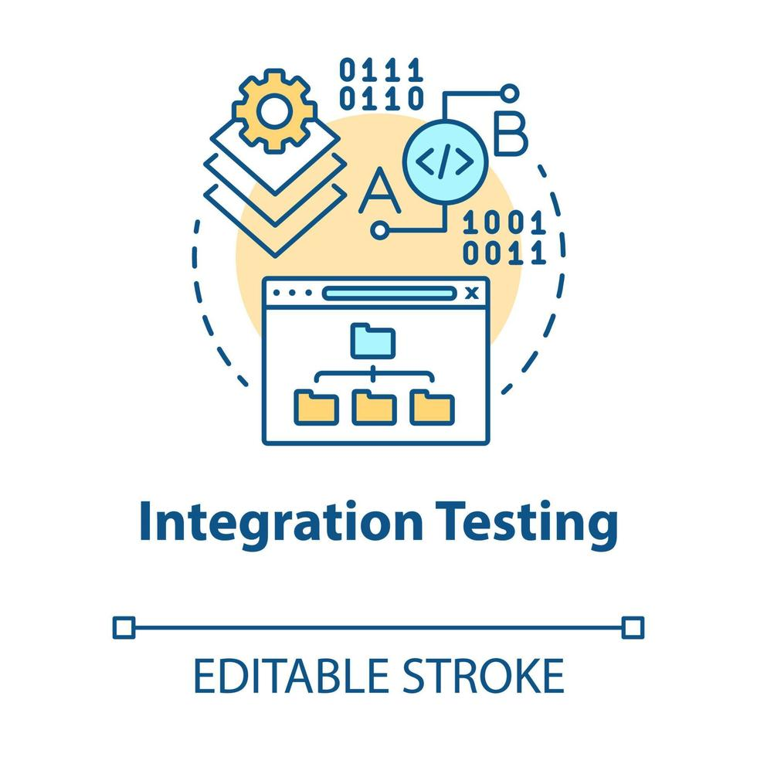
PRUEBAS DE INTEGRACIÓN EN GO CON CLOUD9

Slide 29
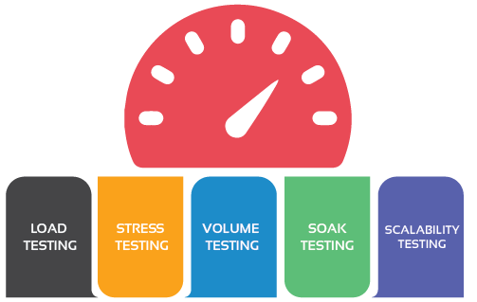
PRUEBAS DE RENDIMIENTO EN GO CON CLOUD9

Slide 30

TESTING JUNIT MOCKITo

Slide 31
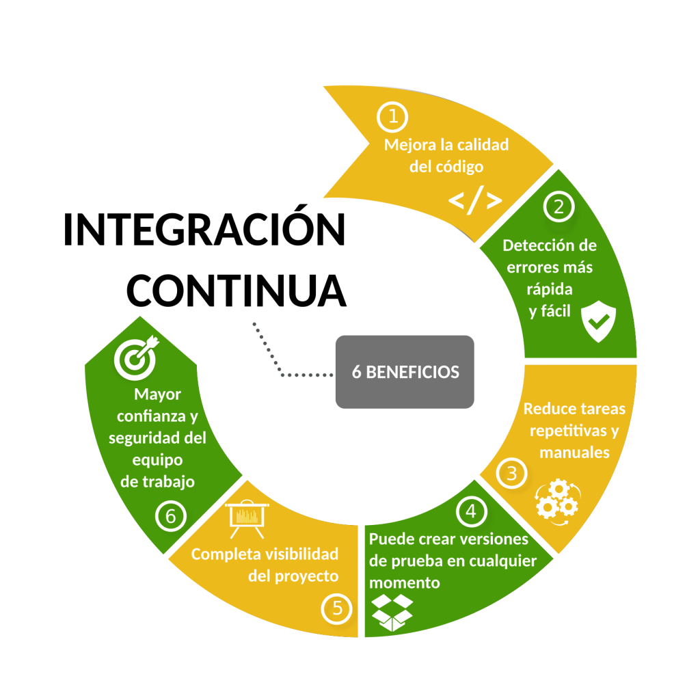
Integración continua

Slide 32
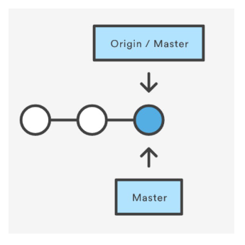
GIT

Slide 33
VENTAJAS GIT
Flujo de trabajo en la rama de función
Desarrollo distribuido
Solicitudes de extracción
Comunidad
Ciclo de liberación más rápido

Slide 34
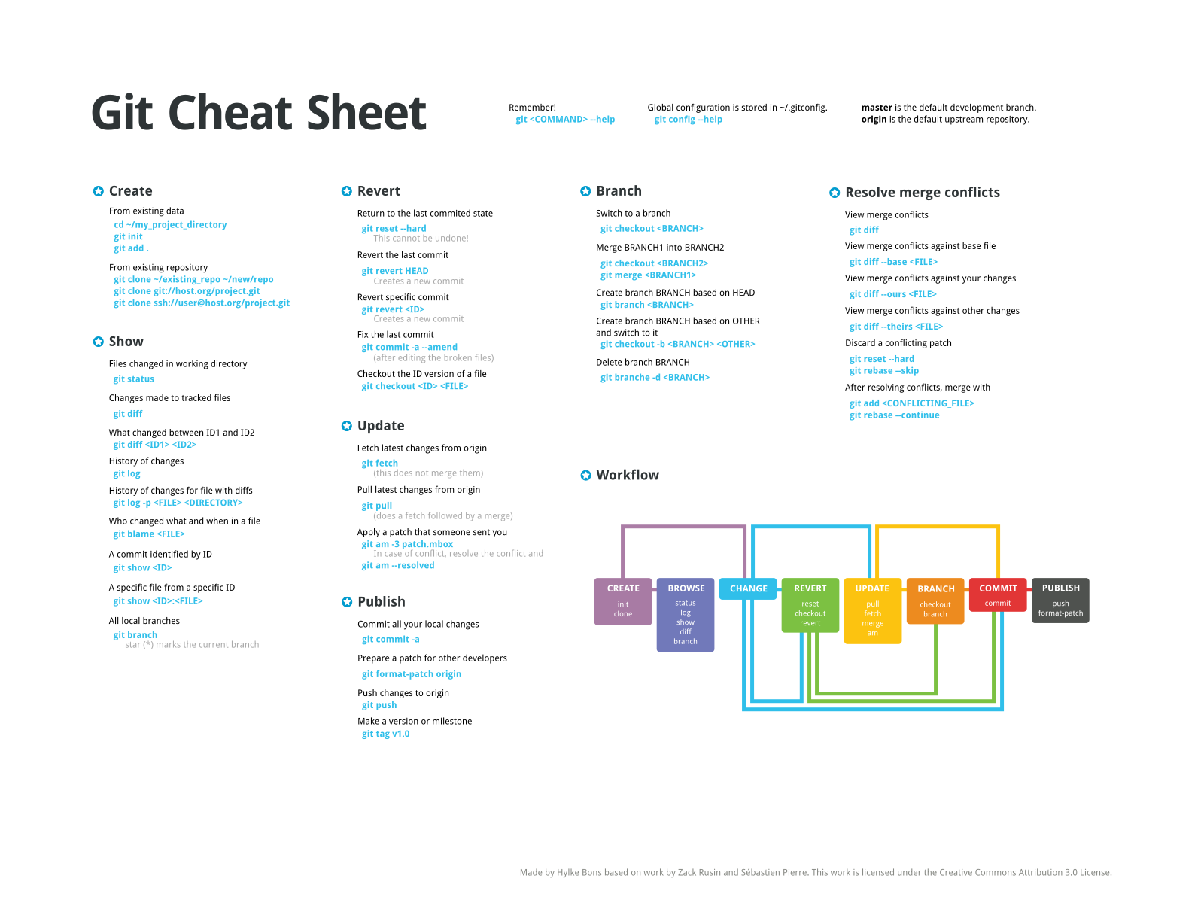
COMANDOS GIT

Slide 35

Jenkins

Slide 36
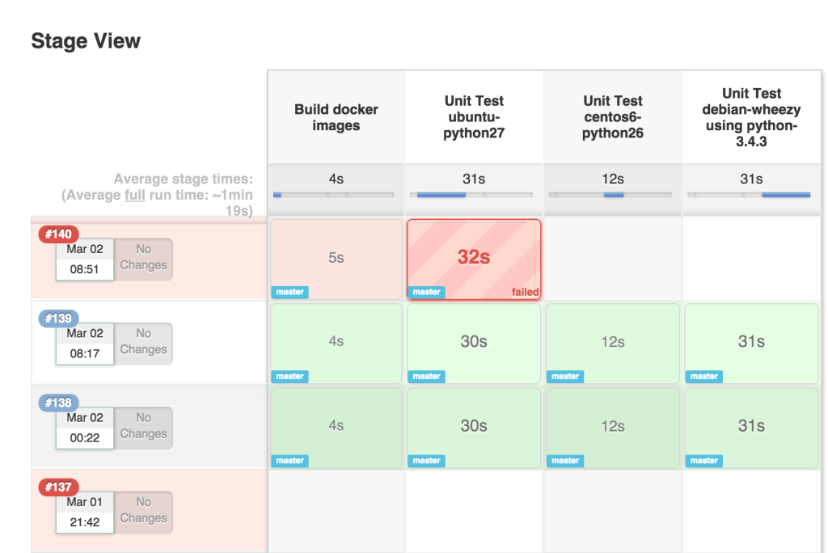
pipeline

Slide 37
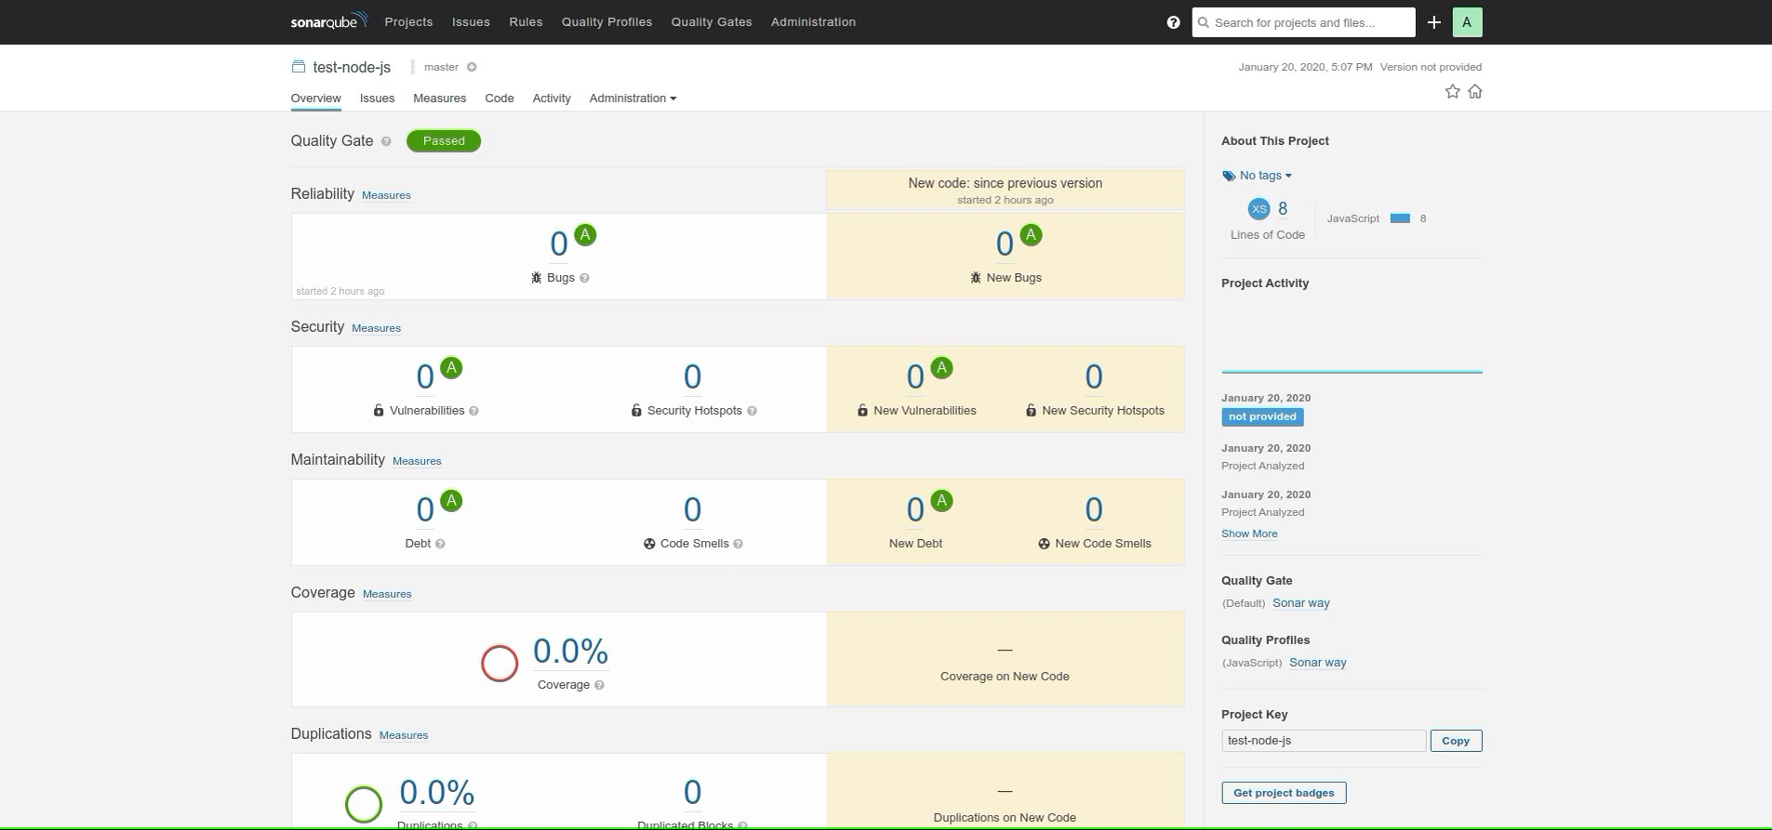
SONARQUBE

Slide 38
MODULO: DOCKER
Introducción
Infraestructura
Arquitectura Docker
Herramientas Docker
Docker Hub
Docker Compose
Kubernetes

Slide 39

DOCKER

Slide 40
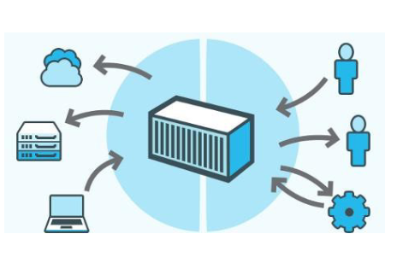
Infraestructura

Slide 41
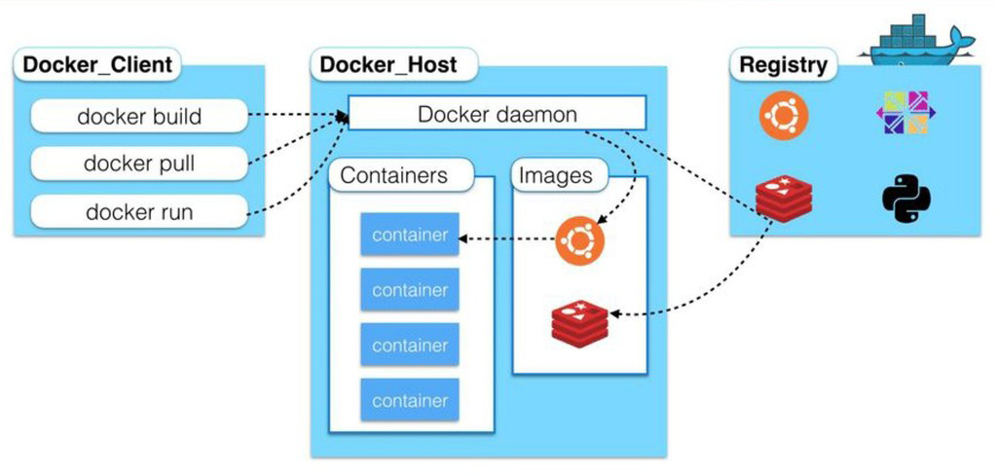
Arquitectura Docker

Slide 42
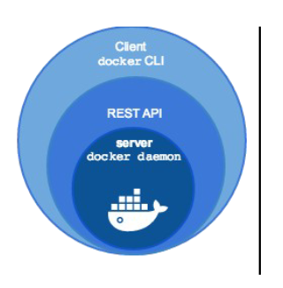
Herramientas Docker

Slide 43
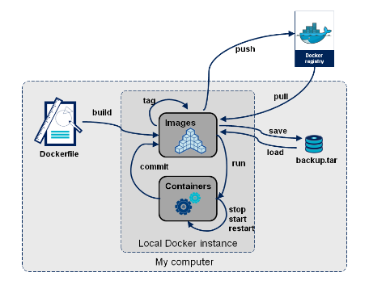
DOCKER HUB

Slide 44
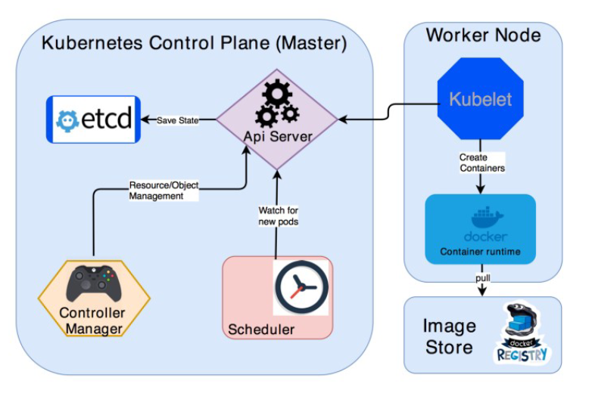
KUBERNETES

Slide 45
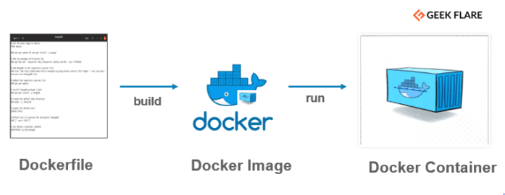
DOCKERFILE

Slide 46
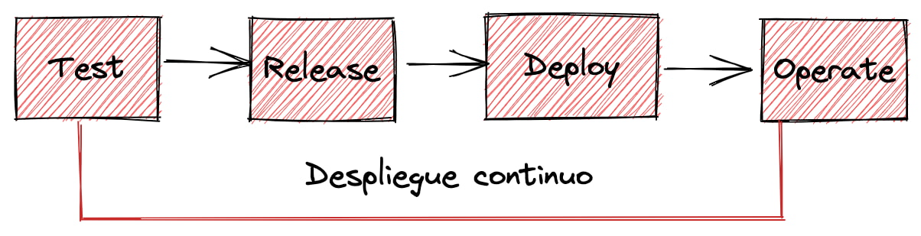
DESPLIEGUE CONTINUO

Slide 47
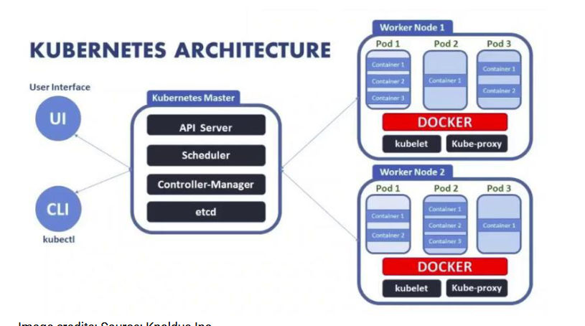
KUBERNETES

Slide 48
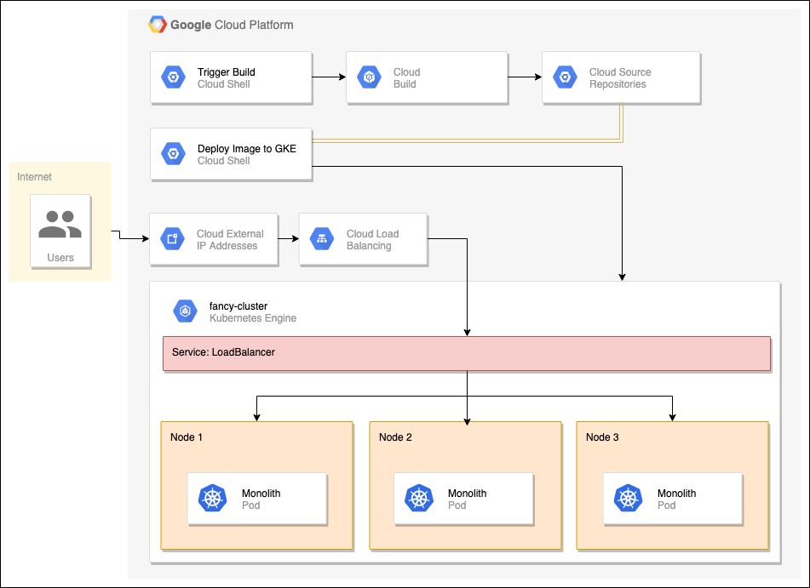
DEMO GCP

